Slide 1
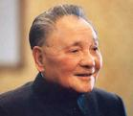
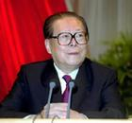
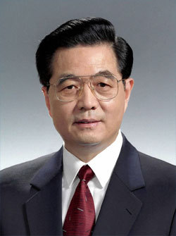
中国特色社会主义理论
邓小平理论
三个代表重要思想
科学发展观

Slide 2
邓小平理论
一、什么是邓小平理论
邓小平理论是马克思列宁主义同中国实际和时代特征相结合的第二次历史性飞跃的理论成果，是中国共产党、中国人民实践经验与集体智慧的结晶，是马克思主义在中国发展的新阶段。
——1997年中共十五大

Slide 3
二、 邓小平理论形成与发展的过程
阶段 | 重大事件 | 作用
形成 (1978)
成熟 (1992)
(1997)

Slide 4
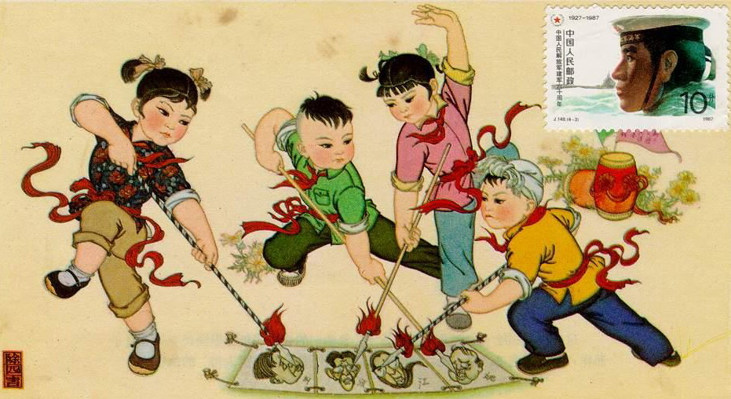
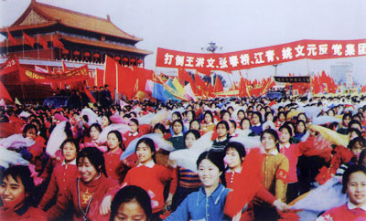
1、形成阶段（1978）
（1）背景
“文革”结束，百废待兴，人民渴望摆脱困境
② “左”倾错误的长期影响没有消除，个人崇拜、“两个凡是”仍在束缚着一些人的头脑，国家前进的脚步十分艰难 ．
“凡是毛主席作出的决策,我们都坚决维护；
凡是毛主席的指示,我们都始终不渝地遵循。”
——1977年2月7日《人民日报》、《红旗》杂志、《解放军报》联合社论
③邓小平为实现伟大转折而进行的努力

Slide 5
二、 邓小平理论形成与发展的过程
阶段 | 重大事件 | 作用
形成 (1978)
成熟 (1992)
(1997)
《解放思想，实事求是，团结一致向前看》
开辟新时期，新道路的宣言书
建设中国特色社会主义新道路正式开辟
十一届三中全会（1978.12）

Slide 6
2、 成熟并形成完整体系（1992年）
（1）背景：
---中国改革开放进入一个关键时期
李书福：“1989年，我们的冰箱销售额已经达到4000多万元。……我在冰箱厂办得红红火火的时候，因为对当时形势估摸不透，觉得企业办得这么大，被人家说成资本主义怎么办呢？越想越怕，就把所有的厂房、设备无偿赠送给了政府，没有再办下去。” ——《东海潮 台州民营经济的兴起与发展》

Slide 7
南方谈话
什么是社会主义?
社会主义的本质: 解放生产力，发展生产力，消灭剥削，消除两极分化，最终达到共同富裕
怎样建设社会主义?
坚持党的基本路线一百年不动摇 判断实践的标准等问题－－三个有利于 计划、市场和社会主义的关系
发展才是硬道理

Slide 8
二、 邓小平理论形成与发展的过程
阶段 | 重大事件 | 作用
形成 (1978)
成熟 (1992)
(1997)
《解放思想，实事求是，团结一致向前看》
开辟新时期，新道路的宣言书
建设中国特色社会主义新道路正式开辟
十一届三中全会（1978.12）
南方谈话（1992年初）
把改革开放和现代化建设推向新阶段的宣言书

Slide 9
中共十四大
1、大会明确了中国经济体制改革的目标是建立社会主义市场经济体制。
2、确立了邓小平建设中国特色社会主义理论在全党的指导地位。

Slide 10
二、 邓小平理论形成与发展的过程
阶段 | 重大事件 | 作用
形成 (1978)
成熟 (1992)
(1997)
《解放思想，实事求是，团结一致向前看》
开辟新时期，新道路的宣言书
建设中国特色社会主义新道路正式开辟
十一届三中全会（1978.12）
南方谈话（1992年初）
把改革开放和现代化建设推向新阶段的宣言书
十四大（1992.10）
确立了在全党的指导地位
十五大（1997.9）
写入党章

